Slide 1
Konsekvenser av psykiske plager blant ungdom for utdanningsprestasjoner
Miriam Evensen
Postdoktor
Avdeling for helse og ulikhet, Folkehelseinstituttet
5. april 2018

Slide 2
Psykiske helseplager blant unge–et sentralt folkehelseproblem
15–20 prosent av barn og unge har nedsatt funksjon på grunn av symptomer som angst, depresjon og atferdsproblemer (Merikangas et al., 2010)
Debatteres om det også er en økning?
Viktig å undersøke om dette har konsekvenser for et bredt sett av senere livsutfall
Som utdanning, arbeidsmarked, familiedanning

Slide 3
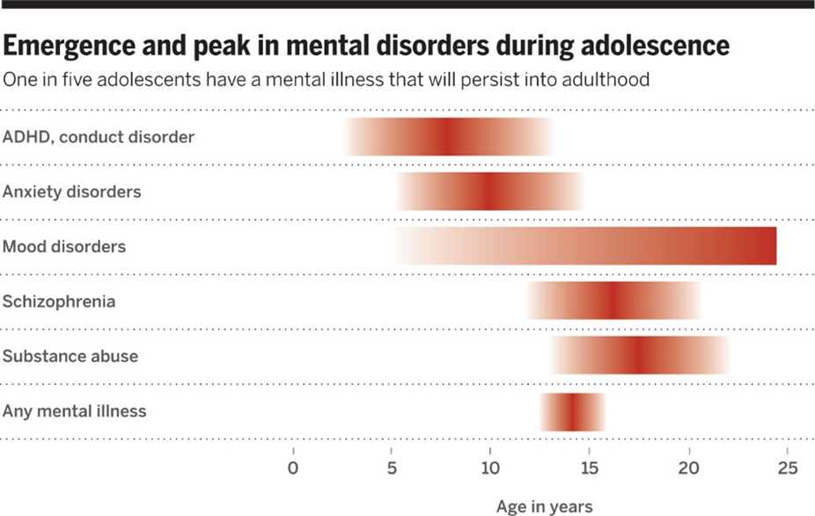
Denne studien: konsekvenser av psykiske plager i ungdomstiden for karakterprestasjoner (upublisert materiale)
Fører psykiske helseplager til lavere karakterprestasjoner?
Skiller mellom ulike typer psykiske plager
Internaliserende (symptomer på angst og depresjon)
Eksternaliserende (atferds- og konsentrasjonsproblemer)
Er konsekvensene av psykiske plager like for gutter og jenter?
Source: Lee et al., Science (2014)

Slide 4
Hvordan kan psykiske plager påvirke utdanningsutfall?
Funksjonsnedsettelse
Symptomer på psykiske plager, som lite søvn og bekymring, reduserer generell fungering
Sosial respons
F.eks. utvisning, sosial eksklusjon, reduserte forventninger fra lærere eller andre
Tidligere forskning vist at eksternaliserende plager ser ut til å bety mer for utdanning enn internaliserende plager
F.eks., Miech et al., 1999; Currie and Stabile 2007; McLeod et al., 2012; Evensen et al., 2016

Slide 5
Data og utvalg
Spørreskjema fra Ung HUNT II, ungdomsdelen av Helseundersøkelsen i Nord-Trøndelag
8,200 ungdommer mellom 13-19 år deltok i 2006-2008
Utfylt i en skoletime, med høy responsrate (om lag 78 %)
Bruker informasjon kun fra elever som var i ungdomsskolen (13-16) når de fylte ut spørreskjema (N=4,202) for å minimere revers kausalitet
Koblet spørreskjemainformasjon mot registerdata på utdanning og demografiske variabler
Kontrollvariabler: fødeår, foreldres utdanning, mors alder ved fødsel, paritet, antall søsken, skilsmisse, skole ID (fasteffekt), mors ID (søskenfasteffekt)

Slide 6
Mål på psykiske helseplager og utdanningsprestasjoner
Internaliserende plager (Hopkins Symptoms Checklist 5)
Angst og depresjon 5 spm (f.eks. følt deg redd eller engstelig, bekymret deg mye for ting)
Eksternaliserende problemer
Konsentrasjonsvansker 2 spm. (vanskelig å sitte stille, problemer med å konsentrere meg)
Atferdsproblemer 4 spm. (f.eks. krangler med lærer, havner i slåsskamp)
Grunnskolepoeng målt ved 16 års alder (GPA)
Summen av karakterer i 11 fag og eksamen, varierer mellom 11 and 66
Karakteren gitt av faglærer med unntak av eksamenskarakter som er satt av ekstern sensor (anonym)
Ser også på differansen mellom standpunkt og eksamen i trekkfag (norsk skriftlig, engelsk, matte)
Alle indikatorer er z-standardiserte (gjennomsnitt = 0, s.d. = 1)

Slide 7
Deskriptiv statistikk
Table 1: Descriptive statistics selected variables.
 | Girls |  | Boys |  | Differencein means
 | Mean | Std.dev | Mean | Std.dev
GPA | 42.37 | 8.23 | 38.03 | 7.57 | 4.33***
Internalizing problems | 1.58 | 0.42 | 1.30 | 0.58 | 0.28***
Attention problems | 1.88 | 0.70 | 1.94 | 0.63 | -0.05
Conduct problems | 1.22 | 0.45 | 1.39 | 0.32 | -0.17***
N | 2149 |  | 2053
Jenter: høyere karakterer og mer internaliserende plager
Gutter: mer eksternaliserende plager, særlig adferdsproblemer

Slide 8
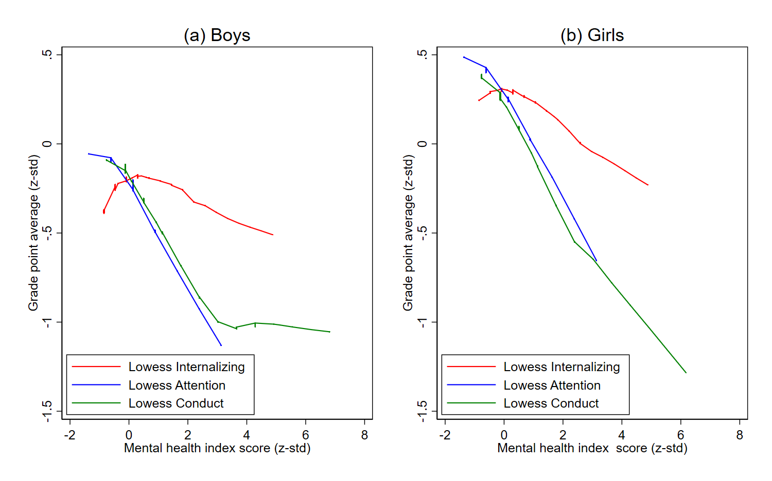
Bivariate sammenhenger mellom psykiske plager og grunnskolepoeng separat for gutter og jenter
Int: r = 0.05
Att: r = −0.26
Con: r = −0.24
Int: r = −0,07
Att: r = −0,25
Con: r = −0,23
Svake sammenhenger for internaliserende plager og GPA, klart sterkere for eksternaliserende
Relativt like sammenhenger for gutter og jenter

Slide 9
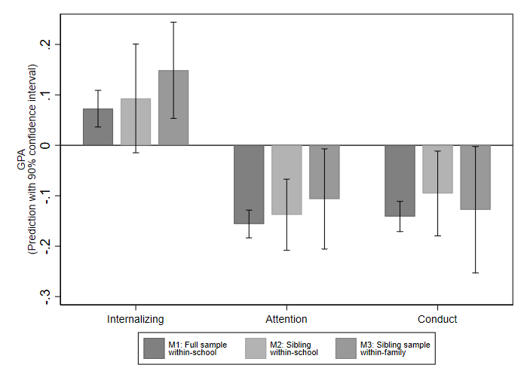
Betydningen av psykiske plager for grunnskolepoeng. OLS.
Full sample: 4, 202
Sibling sample: 502
Positive sammenhenger mellom internaliserende plager og GPA
Negative sammenhenger mellom eksternaliserende plager og GPA

Slide 10
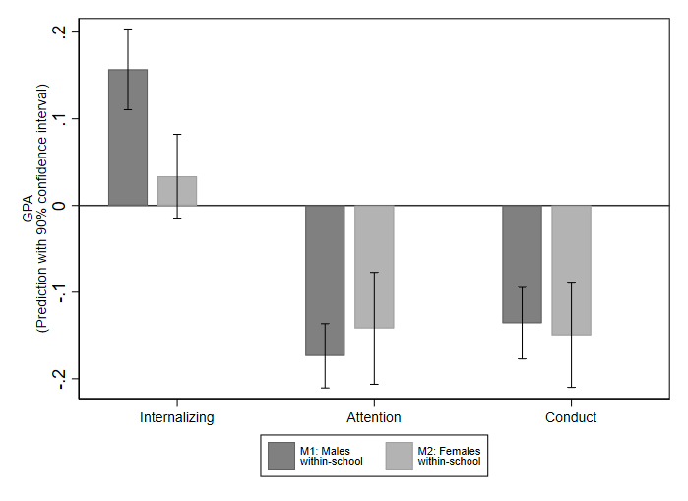
Betydningen av psykiske plager for grunnskolepoeng: Separate analyser for gutter og jenter
Negativ betydning av eksternaliserende plager relativt lik for jenter og gutter
Større kjønnsvariasjon for internaliserende plager

Slide 11
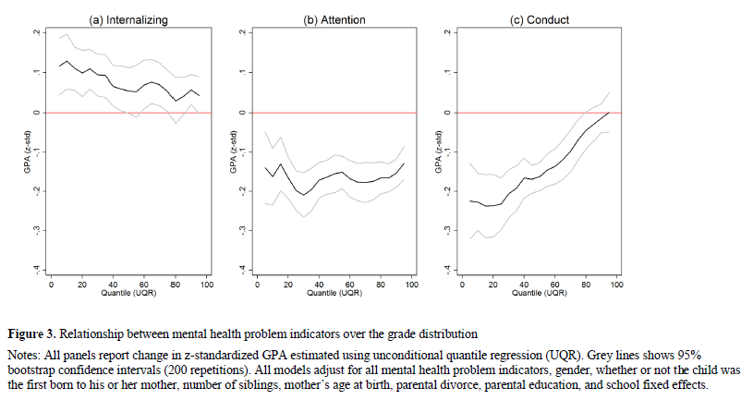
Psykiske plager og grunnskolepoeng over karakterfordelingen. UQR.
Negativ betydning av atferdsproblemer er størst i nedre halvdel av karakter- fordelingen
Mindre variasjon for konsentrasjons- og internaliserende plager

Slide 12
Forskjeller i karaktersetting ved standpunkt og eksamen etter psykiske helseplager.
 | Grades |  | Exam |  | Difference
 | (1) |  | (2) |  | (3)
Internalizing | 0.084** |  | 0.078*** |  | 0.014
 | (0.025) |  | (0.019) |  | (0.019)
Attention | -0.129*** |  | -0.112*** |  | -0.031+
 | (0.018) |  | (0.018) |  | (0.018)
Conduct | -0.123*** |  | -0.082*** |  | -0.065**
 | (0.017) |  | (0.018) |  | (0.023)
Child and family covariates | Yes |  | Yes |  | Yes
Fixed-effects specification | School |  | School |  | School
Observations | 4,125 |  | 4,125 |  | 4,125
R² | 0.231 |  | 0.179 |  | 0.102
Note: + P<0.10; * P<0.05; ** P<0.01; *** P<0.001. Robust standard errors clustered on FE-level.

Slide 13
Konklusjon
Eksternaliserende plager i ungdomstiden har negativ betydning for karakterprestasjoner
Dette samsvarer med internasjonal forskning
Konsekvensene av å ha disse problemene for karakterprestasjoner varierer lite etter kjønn
Men, gutter har mer eksternaliserende plager
Tiltak som kan redusere psykiske plager kan ha positive effekter på lang sikt

Slide 14
Takk for oppmerksomheten!
Epost: Miriam.Evensen@fhi.no

